Slide 1
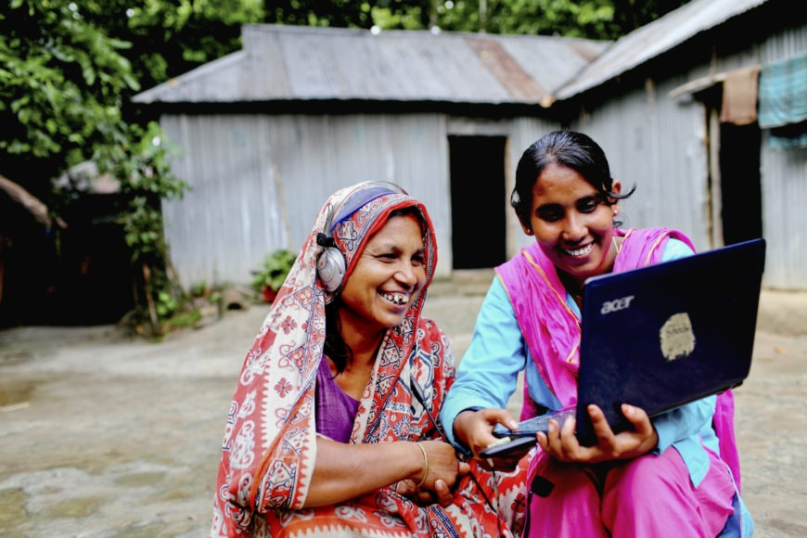
স্বাগতম
মোঃ রবিউল ইসলাম –সিনিয়র শিক্ষক (আইসিটি), ছিলাখানা বহুমুখী ও কারিগরি উচ্চ বিদ্যালয়, নাগেশ্বরী, কুড়িগ্রাম ।

Slide 2
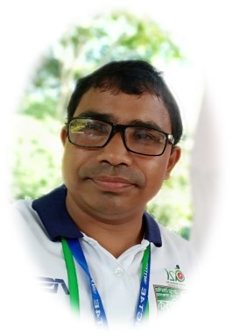
শিক্ষক পরিচিতি
মোঃ রবিউল ইসলাম
সিনিয়র শিক্ষক (আই,সিটি)
ছিলাখানা বহুমুখী ও কারিগরি উচ্চ বিদ্যালয়
নাগেশ্বরী, কুড়িগ্রাম ।
rabiulislamchs@gmail.com
Mobile: 01730920932
পাঠ পরিচিতি
তথ্য ও যোগাযোগ প্রযুক্তি
শ্রেণি: নবম-দশম
অধ্যায়: 1ম
পাঠ: ডিজিটাল বালাদেশ
মোঃ রবিউল ইসলাম –সিনিয়র শিক্ষক (আইসিটি), ছিলাখানা বহুমুখী ও কারিগরি উচ্চ বিদ্যালয়, নাগেশ্বরী, কুড়িগ্রাম ।

Slide 3
ডিজিটাল বাংলাদেশ
ভিডিওটি মনোযোগ দিয়ে দেখ
Vision 2021 কী?
মোঃ রবিউল ইসলাম –সিনিয়র শিক্ষক (আইসিটি), ছিলাখানা বহুমুখী ও কারিগরি উচ্চ বিদ্যালয়, নাগেশ্বরী, কুড়িগ্রাম ।

Slide 4
এই পাঠ শেষে শিক্ষার্থীরা...
$$ ডিজিটাল বাংলাদেশের ধারণা বর্ণনা করতে পারবে;
$$ ডিজিটাল বাংলাদেশের গুরুত্বপূর্ণ দিকগুলো উপস্থাপন
করতে পারবে;
$$ ডিজিটাল বাংলাদেশ বিনির্মাণে গৃহীত পদক্ষেপগুলোর বর্ণনা
দিতে পারবে।
মোঃ রবিউল ইসলাম –সিনিয়র শিক্ষক (আইসিটি), ছিলাখানা বহুমুখী ও কারিগরি উচ্চ বিদ্যালয়, নাগেশ্বরী, কুড়িগ্রাম ।

Slide 5
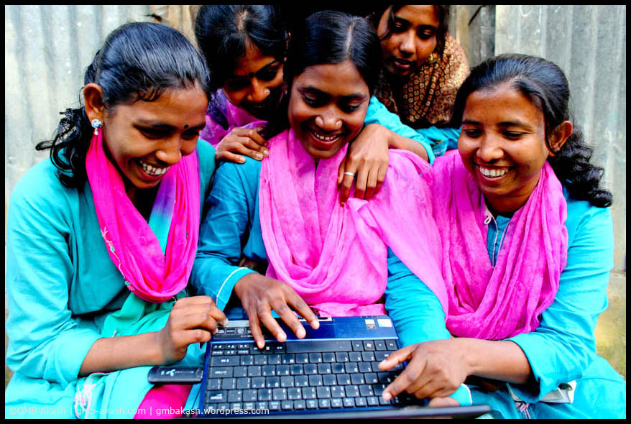
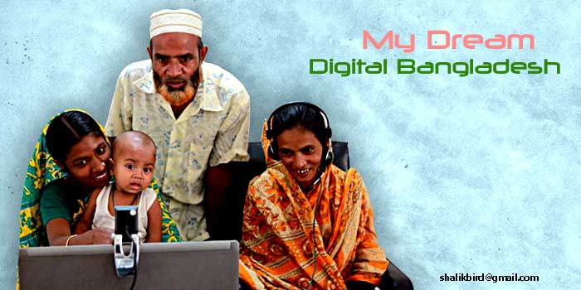
রক্তক্ষয়ী যুদ্ধের মাধ্যমে ১৯৭১ সালে আমরা আমাদের স্বাধীনতা অর্জন করেছি ।
২০২১ সালে বাংলাদেশের অর্ধশতাব্দী পুর্ণ হবে ।
এই সময়ের মধ্যে আমাদের প্রিয় মাতৃভূমিকে একটি বিশেষ জায়গায় নেওয়ার স্বপ্ন আমাদের সবার ।
মোঃ রবিউল ইসলাম –সিনিয়র শিক্ষক (আইসিটি), ছিলাখানা বহুমুখী ও কারিগরি উচ্চ বিদ্যালয়, নাগেশ্বরী, কুড়িগ্রাম ।

Slide 6
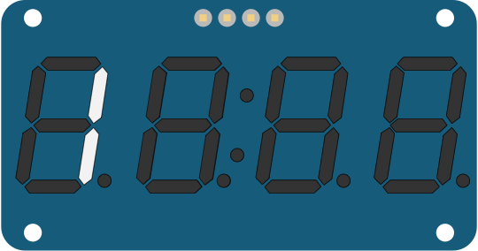
Digital শব্দটি কী?
ডিজিট শব্দের অর্থ সংখ্যা। কম্পিউটারে ব্যবহার করার জন্য সব কিছুকেই সংখ্যা বা অংকে রূপান্তর করতে হয় ।
Digit = Noun
Digital = Adjective
মোঃ রবিউল ইসলাম –সিনিয়র শিক্ষক (আইসিটি), ছিলাখানা বহুমুখী ও কারিগরি উচ্চ বিদ্যালয়, নাগেশ্বরী, কুড়িগ্রাম ।

Slide 7
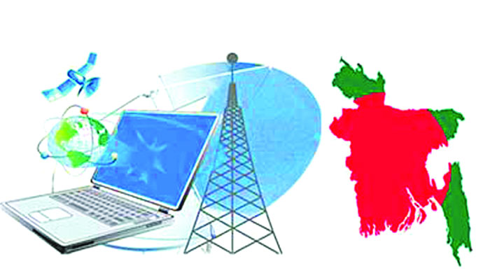
ডিজিটাল বাংলাদেশ কি?
জোড়ায় কাজ
বাংলাদেশ
ডিজিটাল বাংলাদেশ বলতে আসলে তথ্য ও যোগাযোগ প্রযুক্তি ব্যবহার করে গড়ে তোলা আধুনিক বাংলাদেশকে বোঝানো হয় ।
মোঃ রবিউল ইসলাম –সিনিয়র শিক্ষক (আইসিটি), ছিলাখানা বহুমুখী ও কারিগরি উচ্চ বিদ্যালয়, নাগেশ্বরী, কুড়িগ্রাম ।

Slide 8
সব ধরনের প্রযুক্তি ব্যবহার করে এই দেশের
শিক্ষা
স্বাস্থ্য
ডিজিটাল বাংলাদেশের লক্ষ্য
দারিদ্র মোচন
কর্মসংস্থান

Slide 9
বাংলাদেশের মানুষের জন্য গণতন্ত্র
মানবাধিকার
স্বচ্ছতা
দায়বদ্ধতা
সুবিচার নিশ্চিতকরণ
ডিজিটাল বাংলাদেশের মূল কথা হল প্রযুক্তির সর্বোচ্চ ব্যবহার করে

Slide 10
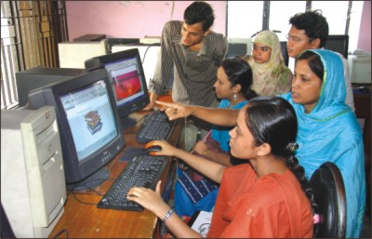
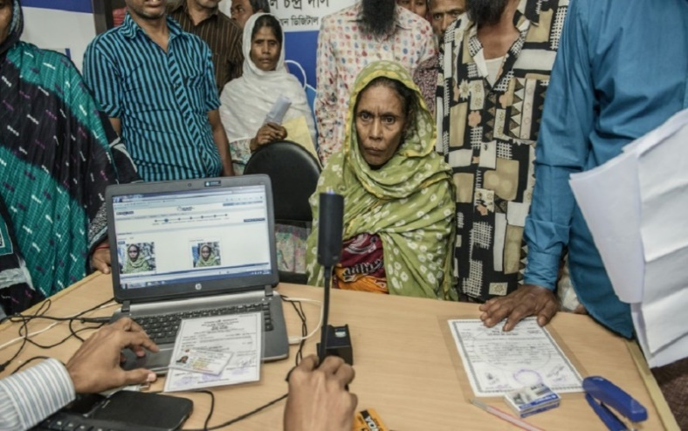
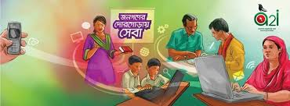
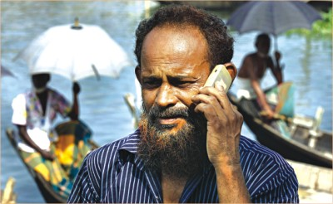
ডিজিটাল বাংলাদেশ রুপকল্প বাস্তবায়নে ৪ টি সু-নিদিষ্ট বিষয়
মানব সম্পদের উন্নয়ন
জনগণের সম্পৃক্ততা
সিভিল সার্ভিস
দৈনন্দিন জীবনে তথ্য প্রযুক্তি

Slide 11
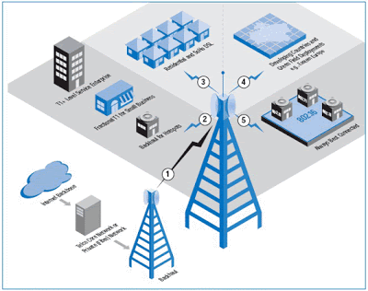
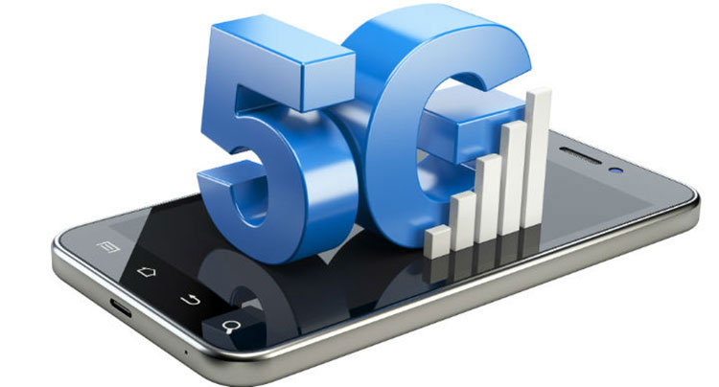
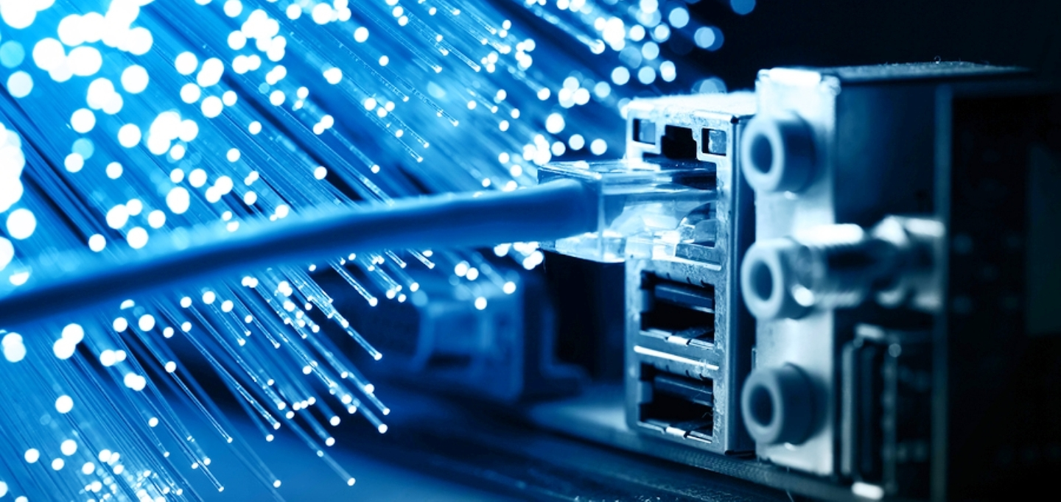
দ্রুত গতির ইন্টারনেট পেতে বাংলাদেশ সাবমেরিন ক্যাবলের সাথে যুক্ত হয়েছে ।
মোঃ রবিউল ইসলাম –সিনিয়র শিক্ষক (আইসিটি), ছিলাখানা বহুমুখী ও কারিগরি উচ্চ বিদ্যালয়, নাগেশ্বরী, কুড়িগ্রাম ।

Slide 12
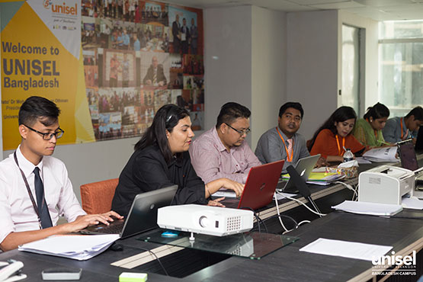
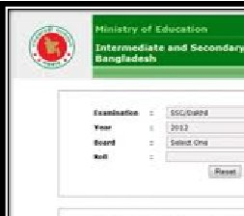
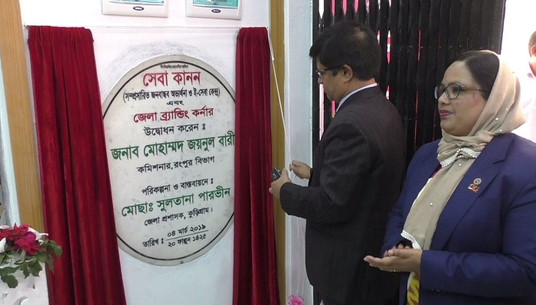
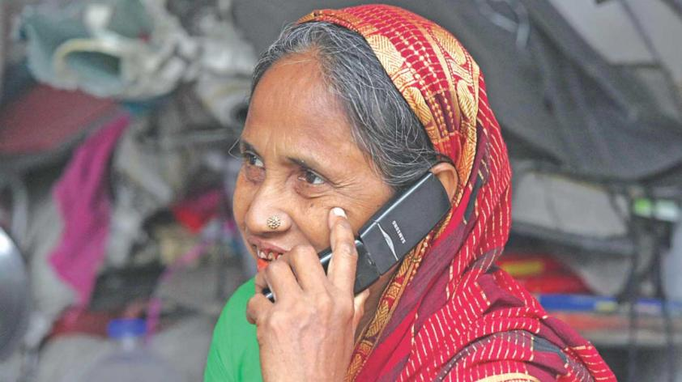
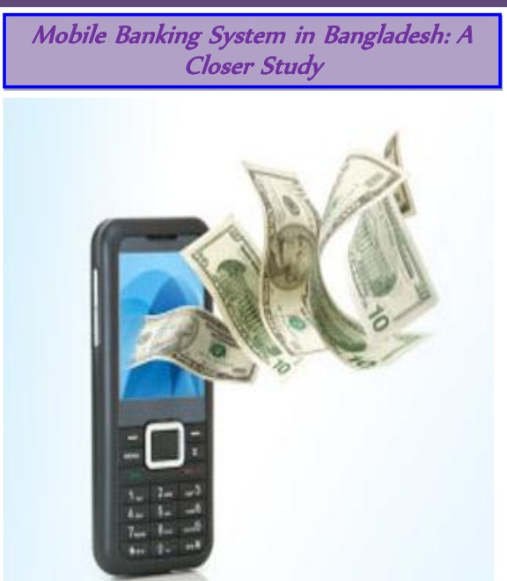
সরকারের আগ্রহ এবং তথ্য প্রযুক্তির অবকাঠামো উন্নয়নের ফলে এখন নির্দ্বিধায় বলা যায়
পোস্টঅফিসগুলো ই-সেন্টারে রুপান্তর করে মোবাইল মানি অর্ডারের সুযোগ করে দেয়া হয়েছে ।
বিশাল সংখ্যক তরুন-তরুনী ব্যক্তিগত পর্যায়ে আউটসোর্সিং করে দেশের অর্থনীতিকে মজবুত করেছে ।
প্রত্যন্ত অঞ্চল পর্যন্ত ইন্টারনেট সেবা পাওয়া যাচ্ছে
প্রত্যেকটি প্রাপ্তবয়স্ক মানুষের হাতের নাগালে ফোন রয়েছে
ইউনিয়ন পর্যায়ে ইনফরমেশন সার্ভিস সেন্টার খোলা হয়েছে
ইন্টারনেটের মাধ্যমে ভর্তি পরীক্ষার রেজিঃ, ফলাফল জানা সহজ হয়েছে ।
মোঃ রবিউল ইসলাম –সিনিয়র শিক্ষক (আইসিটি), ছিলাখানা বহুমুখী ও কারিগরি উচ্চ বিদ্যালয়, নাগেশ্বরী, কুড়িগ্রাম ।

Slide 13
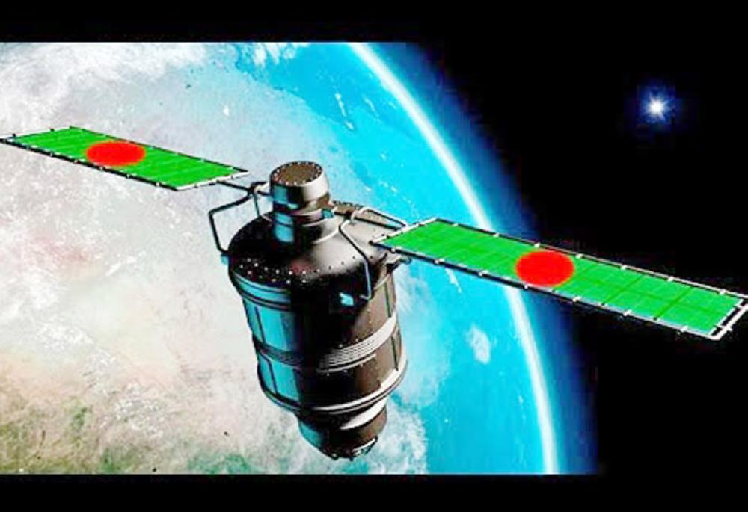
দলীয় কাজ
ডিজিটাল বাংলাদেশের কার্যক্রমগুলো লেখ
মোঃ রবিউল ইসলাম –সিনিয়র শিক্ষক (আইসিটি), ছিলাখানা বহুমুখী ও কারিগরি উচ্চ বিদ্যালয়, নাগেশ্বরী, কুড়িগ্রাম ।

Slide 14
সঠিক উত্তর
সঠিক উত্তর
আবার চেষ্টা কর
আবার চেষ্টা কর
আবার চেষ্টা কর
আবার চেষ্টা কর
আবার চেষ্টা কর
আবার চেষ্টা কর
(১) সরকার কত সালের মধ্যে ডিজিটাল বাংলাদেশ গড়ে তুলতে চেয়েছেন?
(ক) ২০১৬
(খ) ২০১৮
(গ) ২০২০
(ঘ) ২০২১
(২) ডিজিটাল বাংলাদেশের সুনির্দিষ্ট দিক কয়টি?
(ক) ২টি
(খ) ৩টি
(গ) ৪টি
(ঘ) ৫টি

Slide 15
সঠিক উত্তর
সঠিক উত্তর
আবার চেষ্টা কর
আবার চেষ্টা কর
আবার চেষ্টা কর
আবার চেষ্টা কর
আবার চেষ্টা কর
আবার চেষ্টা কর
(৩) ডিজিট শব্দের অর্থ কি?
(ক) প্রতিক
(খ) অক্ষর
(গ) চিহ্ন
(ঘ) সংখ্যা
(৪) দ্রুত গতির ইন্টারনেট পেতে কোনটির সাথে বাংলাদেশ যুক্ত হয়েছে ?
(ক) অপটিক্যাল ফাইবার
(খ) স্যাটেলাইট
(গ) সাবমেরিন
(ঘ) কেবল নেটওয়ার্ক

Slide 16
বাড়ীর কাজ
ডিজিটাল বাংলাদেশ গড়ে তুলতে তোমার করনীয় কি।
মোঃ রবিউল ইসলাম –সিনিয়র শিক্ষক (আইসিটি), ছিলাখানা বহুমুখী ও কারিগরি উচ্চ বিদ্যালয়, নাগেশ্বরী, কুড়িগ্রাম ।

Slide 17
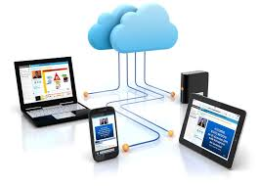
ধন্যবাদ
মোঃ রবিউল ইসলাম –সিনিয়র শিক্ষক (আইসিটি), ছিলাখানা বহুমুখী ও কারিগরি উচ্চ বিদ্যালয়, নাগেশ্বরী, কুড়িগ্রাম ।

